Slide 1



Slide 2


Củng cố khắc sâu kiến thức đã học trong chương trình học kì I : nêu được tên gọi, lợi ích cách trồng và chăm sóc cây, hoa....
Qua các phần ôn tập học sinh có kỹ năng tổng hợp kiến thức.

Slide 3


Slide 4
LUYỆN TẬP

Slide 5


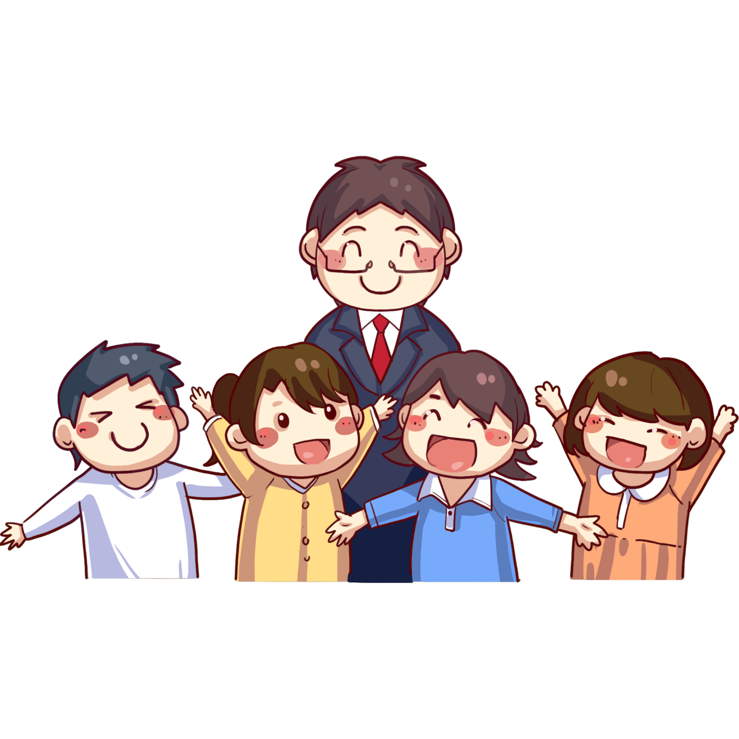
Hoạt động 1

Slide 6
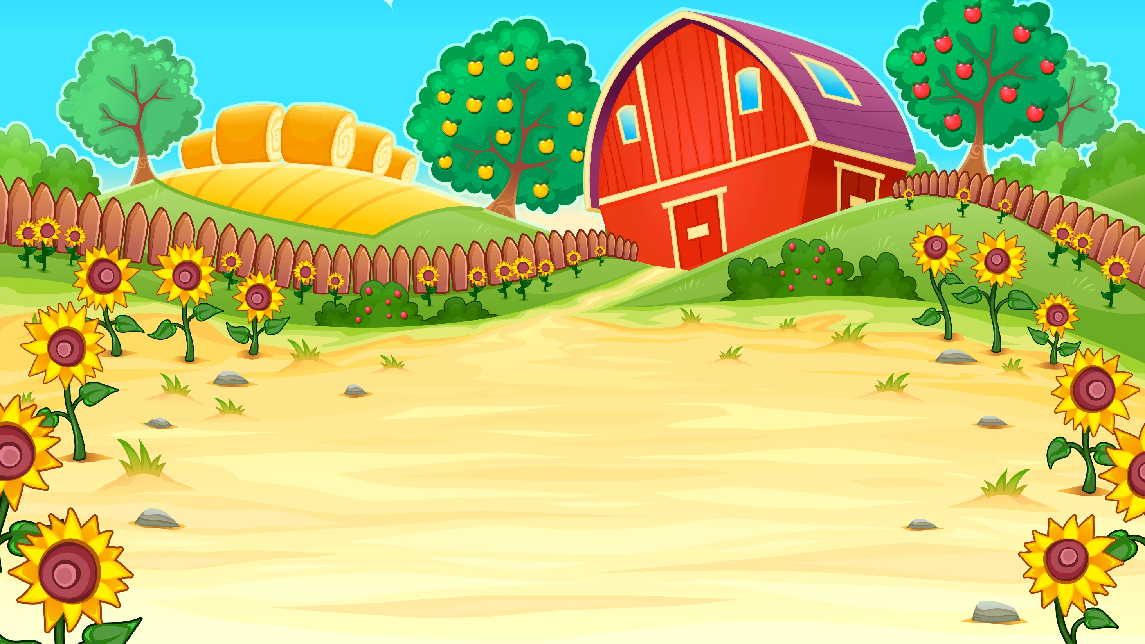

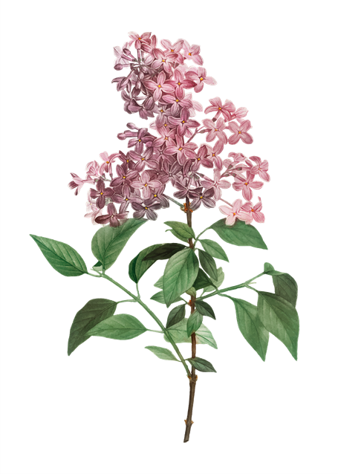
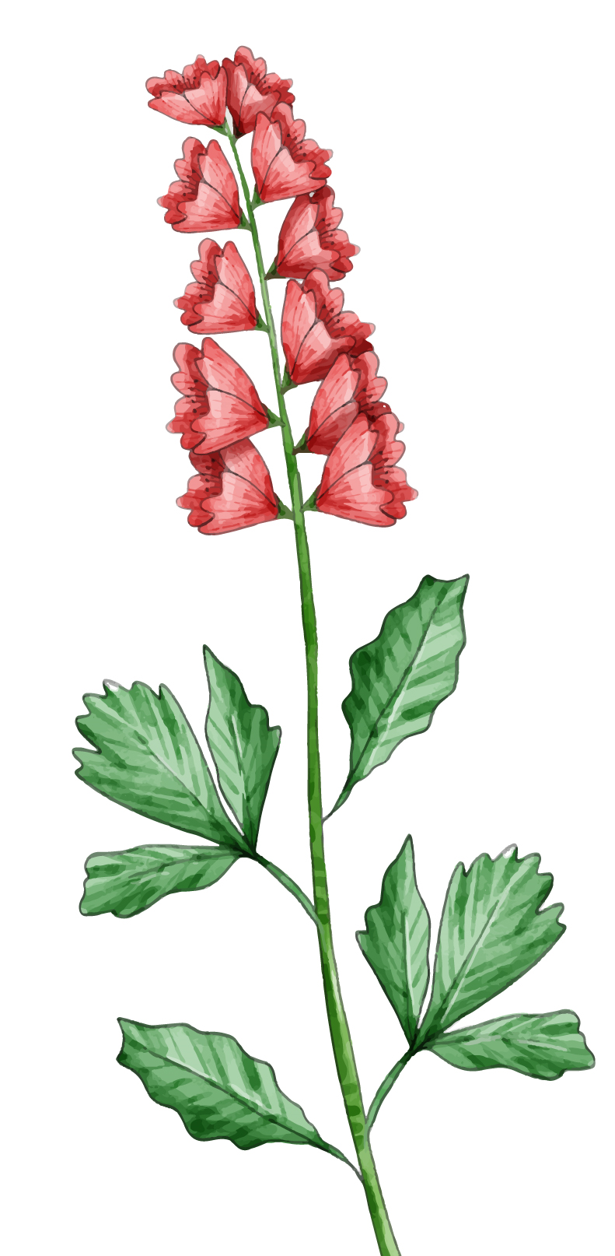










Slide 7









3
2
4
5
1
Notes:
Bấm vào từng số để ra câu hỏi. Trả lời xong bấm ngôi nhà quay lại, bấm vào cây tương ứng để tiến hành tưới nước

Slide 8



1. Hoa, cây cảnh được dùng để làm gì
A. Trang trí
D. Làm quà tặng
C. Xuất khẩu
B. Cả 3 đáp án trên

Slide 9
2. Hoa gì thể hiện sự vươn dậy mạnh mẽ, ý chí sống mãnh liệt của dân tộc Việt Nam?
Hoa sen

Slide 10
3. Chậu trồng hoa, cây cảnh có thể được làm từ?
A. gốm sứ
B. Nhựa
C. Xi măng
D. Cả 3 đáp án trên

Slide 11
4. Hãy nêu thứ tự các bước gieo hạt
Bước 1: Chuẩn bị vật liệu, vật dụng, dụng cụ
Bước 2: Cho giá thể vào chậu
Bước 3: Gieo hạt
Bước 4: Tưới nước

Slide 12
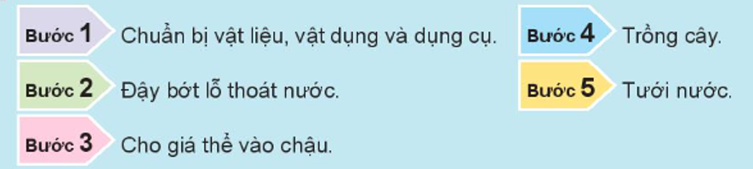
5. Nêu các bước trồng hoa, cây cảnh trong chậu

Slide 13
Hoạt động 2

Slide 14

1. Kể tên và nêu đặc điểm của một số loại cây, hoa nở vào mùa xuân hoặc mùa hè hoặc mùa thu hoặc mùa đông mà em biết.
2. Em yêu thích loại hoa, cây cảnh nào nhất? Vì sao? Hãy chia sẻ hiểu biết của em về loại hoa, cây cảnh đó.

Slide 15











Slide 16
Hoạt động 3

Slide 17
1. Kể tên một số loại giá thể trồng hoa, cây cảnh mà em biết.

Slide 19
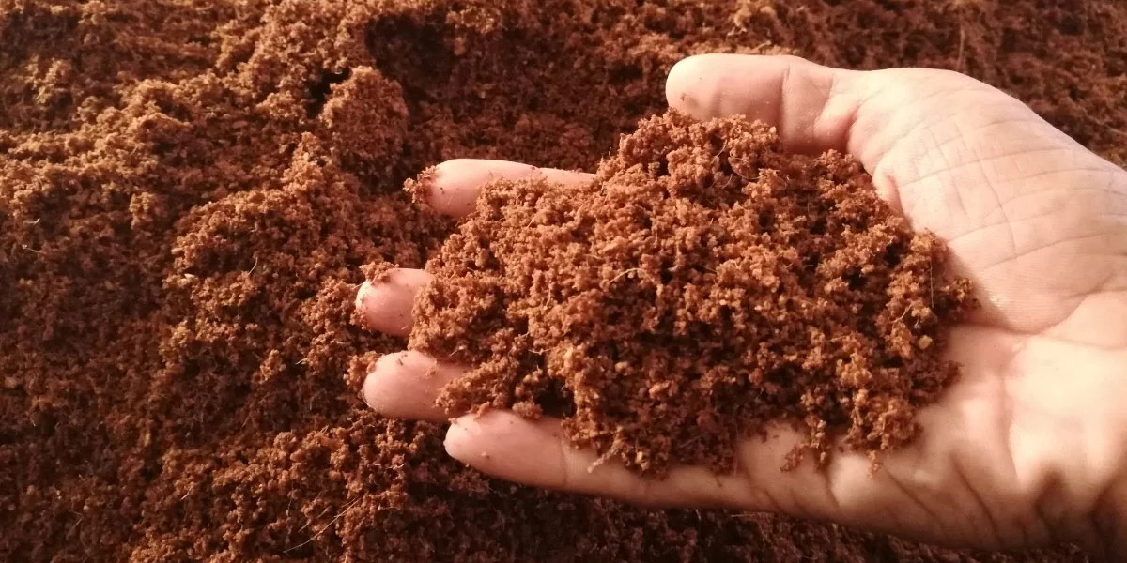
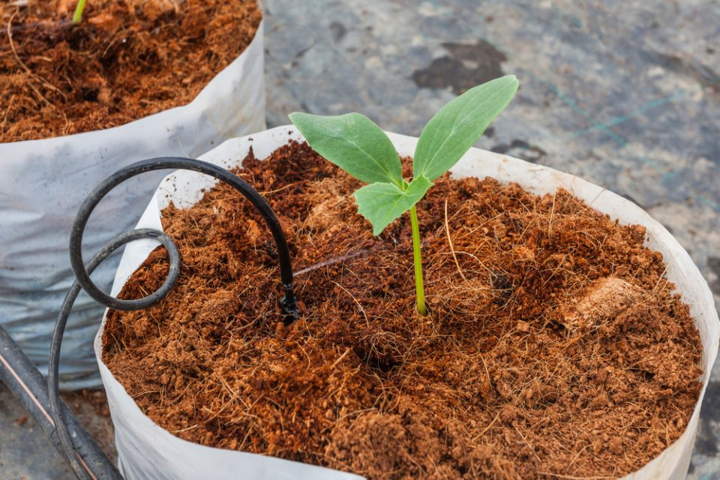
Giá thể xơ dừa

Slide 20
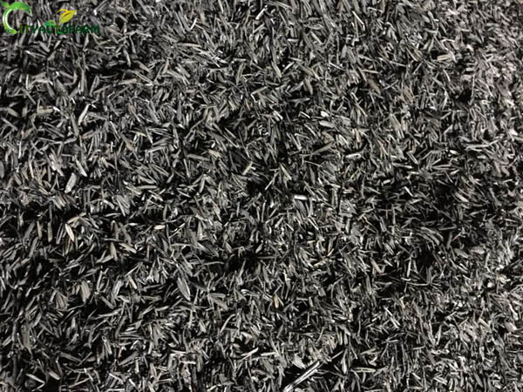
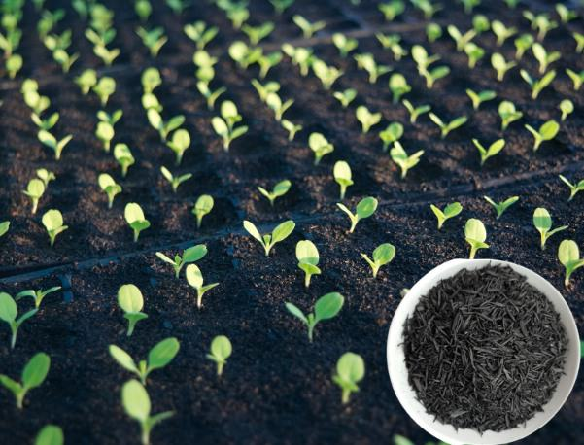
Giá thể trấu hun

Slide 21
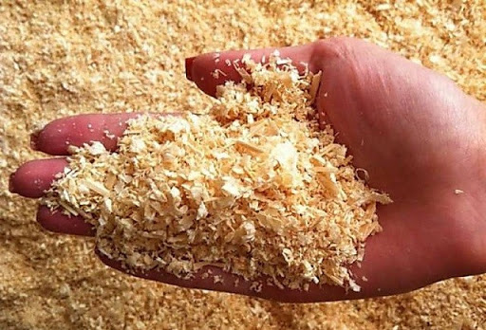
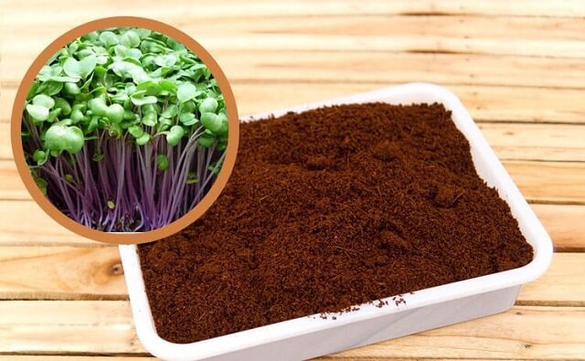
Giá thể mùn cưa

Slide 22
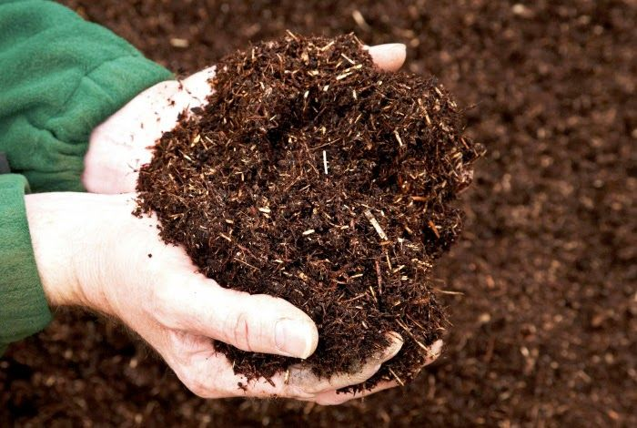
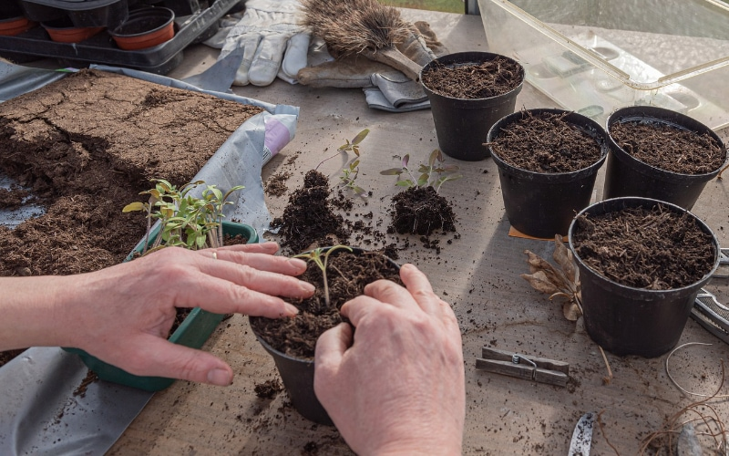
Giá thể hỗn hợp

Slide 23
2. Mô tả cách sử dụng một số dụng cụ trồng hoa, cây cảnh trong chậu.

Slide 24
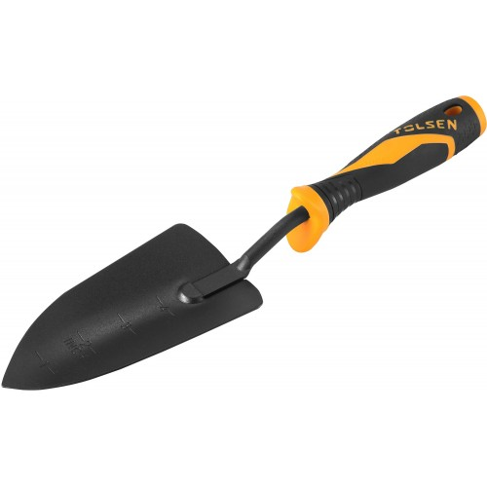
Mô tả cách sử dụng
Bay làm vườn: làm tơi đất, dùng để trồng cây và làm cỏ, trộn phân bón,…

Slide 25
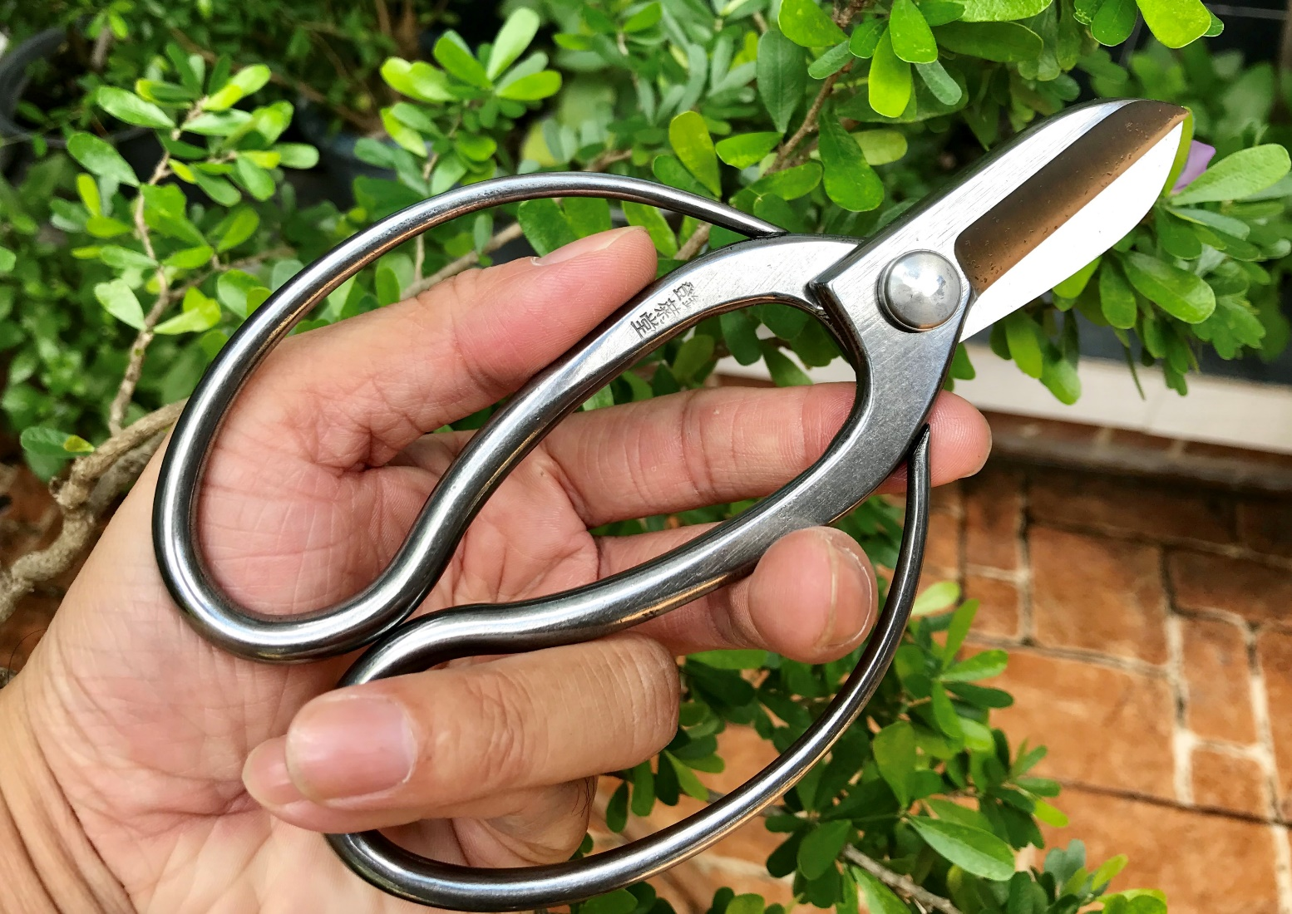
Mô tả cách sử dụng
Sử dụng kéo cắt tỉa để cắt cành, tỉa tán lá để tạo hình, tỉa chữ nghệ thuật, …

Slide 27
VẬN DỤNG

Slide 28

Chia sẻ về những loài hoa, cây cảnh em tự trồng ở nhà em
Giải thích lợi ích của những loại hoa, cây cảnh đó với mọi người trong gia đình.

Slide 30





